Slide 1


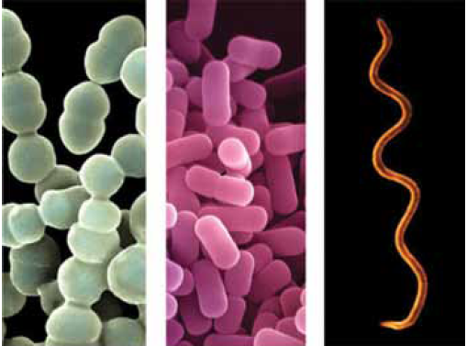
სემინარი თემაზე: ბოსტნეული კულტურების დომინანტი პათოგენები აჭარაში
პროფ. ოთარ შაინიძე
ბათუმის შოთა რუსთაველის სახელმწიფო უნივერსიტეტი, ბათუმი, საქართველო
აგროეკოლოგიისა და სატყეო საქმის დეპარტამენტი
მაისი, 2018

Slide 2
საქართველო ოდითგანვე სოფლის მეურნეობის ქვეყანაა. ბოლო პერიოდში, ქვეყნის პრიორიტეტებს შორის, მას პირველი ადგილი უკავია. მიუხედავად იმისა, რომ აჭარა სუბტროპიკული კულტურების რეგიონია, ამ ბოლო წლებში გადაუდებელ ამოცანად არის მიჩნეული მებოსტნეობის წარმოების განვითარება, განსაკუთრებით კი: პომიდორის, კიტრის, გოგრას, ბადრიჯანის, სტაფილოს, კომბოსტოს, წიწაკას და სხვ. სამწუხაროდ, მათ ფართო წარმოებას, სხვა ფაქტორებთან ერთად, ხელს უშლის სხვადასხვა მავნე ორგანიზმები, განსაკუთრებით კი სოკოები, ვირუსები, ბაქტერიები და სხვა პათოგენი მიკრობიონტები. რეგიონის ოროგრაფია, ნიადაგობრივი და კლიმატური პირობები (ხშირი წვიმები, თბილი ნოტიო ამინდი, ნიადაგის მაღალი ტენიანობა და სხვ.) ხელს უწყობს სხვადასხვა დაავადების გამომწვევთა ფართო განვითარება – გავრცელებას. ხშირია შემთხვევა, როდესაც სოკოებისა და ბაქტერიების ზემოქმედების შედეგად მოსავალი მინიმუმამდე მცირდება, ხოლო ზოგიერთ ნაკვეთში კი მთლიანად ნადგურდება.

Slide 3
გამომდინარე აქედან ჩვენი კლევის ძირითად მიზანს შეადგენდა აჭარის მთელ ტერიტორიაზე ბოსტნეულ კულტურებზე (პომიდორი, კიტრი, გოგრა, ბადრიჯანი, სტაფილო, კომბოსტო, წიწაკა) გავრცელებული დაავადებათა გამომწვევი მიკრობიონტთა სახეობრივი შემადგენლობის დაზუსტება და, მათ შორის, ყველაზე ფართოდ გავრცელებული და მავნე დომინანტის დადგენა, მათი განვითარება – გავრცელების ხელშემწყობი და ხელშემშლელი ფაქტორების გაანალიზება, მიყენებული ზიანი, მონაწილეობა კონსორციუმის შექმნაში და დაავადებებისადმი გამძლე ჯიშების გამოვლენა.
ჩვენს მიერ ბოსტნეულ კულტურებზე გამოვლენილია მიკობიონტთა 67 სახეობა. მათ შორის ყველაზე დიდი ზიანის მომტანია: ბოსტნეულთა ტრაქეომიკოზური (ფუზარიოზული და ვერტიცილოზიური) ჭკნობა, ფიტოფტოროზი, სეპტორიოზი, ცერკოსპოროზი, ანთრაქნოზი, ნაცარი, პლაზმოდიოფოროზი და სხვ.

Slide 4
ტრაქეომიკოზური ანუ ფუზარიოზული ჭკნობა მსოფლოში ფართოდ გავრცელებული დაავადებაა. მისი გამომწვევია გვარი Fusarium – ის სხვადასხვა წარმომადგენელი: Fusarium oxysporum f.sp. lycopersici W.C. Snyder & H.N. Hansen, Fusarium oxysporum f. sp. radicis Jarvis & Shoemaker და Fusariu sp. nov. ყველა წარმომადგენელს თითქმის მსგვსი სიპტომები ახასიათებს
ფიტოპათოლოგიური მონიტორინგის შედეგებმა გვიჩვენა, რომ ბოსტნეულზე, განსაკუთრებით კი პომიდორზე გამოვლენილი ფუზარიუმის წარმომადგენლებიდან ყველაზე დიდი ეკონომიური ზიანის მომტანია Fusarium sp. nov. დღეისათვის იგი არა მარტო საქართველოში, არამედ ართვინის (თურქეთი) ზღვისპირა ზოლის აგროცენოზებშიც ფართოდ გავრცელებული აგრესორი სოკოა. როგორც ჩანს ევოლუციის პროცესში Fusarium – ს აქვს უნარი წარმოქმნას ახალი სახეობები და უფრო წვრილი ტაქსონები. სოკო იჩენს მაქსიმალურ ადაპტაციას და გამძლეობას ნიადაგში, ახასიათებს განსაკუთრებული პლასტიკურობა გარემო პირობებისადმი, ხანგრძლივ ცხოვრებას ეწევა ნიადაგში, შეუძლია საკვებად გამოიყენოს მრავალნაირი სუბსტრატი და სხვ.

Slide 5
ჩვენს პირობებში პომიდორზე ფუზარიუმის ახალ სახეობაზე ნათლად მიგვანიშნებს ის ფაქტი, რომ იგი ფუზარიუმის სხვა ტაქსონებისაგან მკვეთრად განსხვავდება არა მარტო მცენარის ქსოვილთა აგრესიული პათოლოგიით, არამედ ბუნებრივ და ხელოვნურ საკვებ არეზე განვითარებული დაავადების გამომწვევი სოკოს მორფოლოგიით. კერძოდ, ჩვენი ნიმუშის მაკროკონიდიები მხოლოდ 5 ტიხრიანია (სურ. 1). [სარკვევით 3-5 ტიხრიანი], თითისტარისებრ-ცელისებრი, სიგრძით 20-65X2.5-5 მკმ, ე.ი. 5–6 მკმ–ით მეტია Fusarium oxysporum – ის ცნობილი ტაქსონების მაკროკონიდიებისაგან (Bilai, 1977). მიკროკონიდიუმები ერთუჯრედიანია, მომრგვალო, ნაკლებად ელიფსური ან ცილინდრული, 20-21.3X1.5-3 მკმ [სარკვევით მიკროკონიდიები ოვალურია, უფერული, ერთ-ორ უჯრედიანი]. ქლამიდოსპორები უფერულია, ერთ-ორ უჯრედიანი, 5-15 მკმ დიამეტრზე

Slide 6
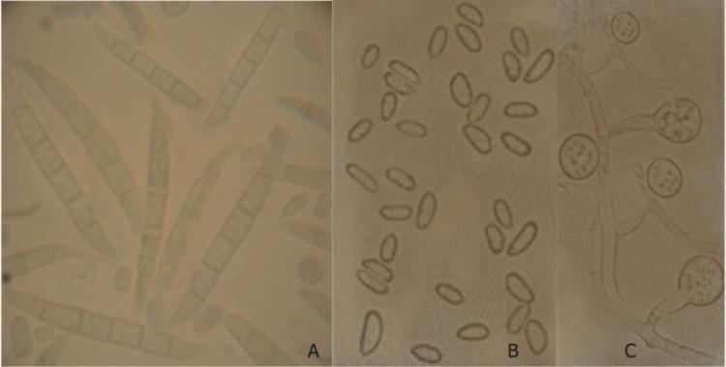
ლაბორატორიული კვლევებით დადგენილია, რომ დაავადების გამომწვევი სოკო წმინდა კულტურაში სწრაფი ზრდით ხასიათდება. ვითარდება მკრივი ლორწოვანი, მაყვალის მსგავსი კოლონია, რომელიც შემდეგ ბუსუსისმაგვარი სქელი მიცელიუმის ჰიფებით იფარება (სურ. 1).
სურ1- Fusarium sp. nov.- ის მიცელიუმი და მიკრო და მაკრო კონიდიები
ხანგრძლივმა დაკვირვებება გვიჩვენა, რომ დაავადების პირველი ნიშნები ჩნდება ნაყოფის სიმწიფის დაწყებამდე. ამ დროს იწყება ძველი ფოთლების გაყვითლება, რომელიც თანდათანობით გადადის ახალგაზრდა ფოთლებზე (სურ. 2).

Slide 7
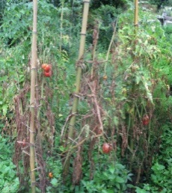
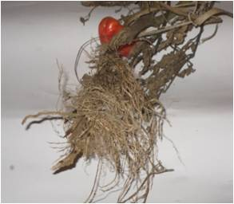
.
დაავადების ძლიერი განვითარებისას მცენარე სწრაფად ჭყნება და იღუპება. ცხელ და მზიან, უფრო მეტად კი ცხელ ღრუბლიან და ნამიან დღებში (28–32°С) ადგილი აქვს ერთი დღე-ღამის განმავლობაში მცენარის ჭკნობას (სურ. 2) მცენარის ფესვთა სისტემა თანდათანობით ყავისფერდება და
სურ. 2- Fusarium sp. nov.- ით გამოწვეული მცენარის ჭკნობა
სურ. 3- Fusarium sp. nov. - ით გამოწვეული ფესვის სიგამპლე

Slide 8
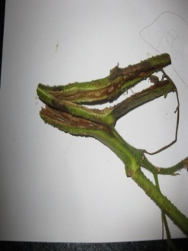
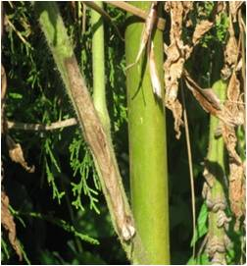
ნიადაგის ზედაპირთან, ან მის ახლოს, ღეროზე ჩნდება მოყავისფრო – შოკოლადის ფერის სხვადასხვა ზომის ლაქები, რომლებიც ერთდებიან და თითქმის მთელი მცენარის ღერო-ტოტებს ფარავენ (სურ. 4).
სურ. 4- Fusarium sp. nov.- ით გამოწვეული მოყავისფრო ლაქები ღეროზე
ღეროს სიგრძივ განაჭერზე კარგად მოჩანს მოყავისფროდ დაზიანებული ქსოვილები.
როდესაც მცენარე ნაწილობრივ დაზიანებულია, მაშინ მხოლოდ ერთეული ფესვებია დაავადებული. იმ შემთხვევაში, როდესაც მცენარე უკვე დამჭკნარია, მაშინ სოკო უფრო აგრესიული ხდება და მთლიანად ღეროს ჭურჭელ–ბოჭკოვან სისტემას მიცელიუმით ავსებს. ასეთი ღეროს, მთავარღერძა ფესვის ყელიდან მთელ ღეროს უჩნდება ღარები. დამპალ ფესვს ქერქი მალე ძვრება და მერქნიან ნაწილი მოშვო შეფერილობას ღებულობს. დაზიანებულ ადგილებზე მიცელიუმი სუსტად ემჩნევა ჰიფების სახით. ნოტიო კამერაში, მეორე დღესვე დაავადებული ნაწილები იფარებიან ბამბისებრი მოთეთრო მიცელიუმით.

Slide 9
დაკვირვებებმა ცხადყო, რომ ნაყოფებზე დაავადება თავდაპირველად არ შეიმჩნევა, შემდგომში ადგილი აქვს დაუმწიფებელი ნაყოფის ფუძის მხრიდან ფერის შეცვლას, რასაც მოყვება ნაყოფის ხშირი ცვენა, თუმცა ეს პროცესი უფრო ადრე, სიპტომების გაჩენამდეც შეინიშნება.
სიმწიფის პროცესში დარჩენილი ნაყოფი რბილდება, თანდათან ლპება და მონაცრისფრო–მოშაო ფიფქით იფარება (სურ. 5). ასეთი ნაყოფი დიდხანს რჩება მცენარეზე. შემდეგში ნაცრისფერი ფიფქის გვერდით შეინიშნება ასევე სხვადასხვა შეფერილობის ნაფიფქარი, ზოგჯერ მათ შორის საზღვარი ქრება და მთლიანობაში ნაყოფი სხვადასხვა შეფერილობის სქელი ფიფქით იფარება (სურ. 6). ასეთნაირად იქმნება ნაყოფის სიდამპლის გამომწვევი სოკოთა კონსორციუმი, რომელშიც მონაწილეობას ღებულობს სოკოების 7 სახეობა (Aspergilus niger Thiegh., Mucor sp., Phytophtora infestans De Bary, Penicilium citrinum Thom., Botritis cinerea Pers., Alternaria solani Ell. Et Mort; Rhyzopus nigricans Ehr და სხვ.).

Slide 10
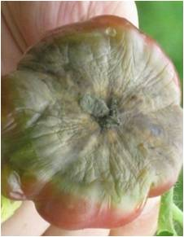
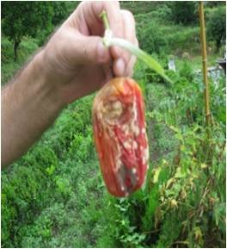
სურ. 5-Fusarium sp. nov.- ით გამოწვეული ნაყოფის ლპობა (მარცხნივ)
სურ. 6- პომიდორის ნაყოფზე გავრცელებული კონსორციუმი
დაკვირვებებმა გვიჩვენა, რომ კონსორციუმის წარმოქმნა იწყება მაშინ, როდესაც ჰაერისა და ნიადაგის ტემპერატურა 24–დან–30°С–მდე აღწევს, ოპტიმალური ტემპერატურა დაახლოებით 27°С. კონსორციუმის ჩამოყალიბებას ხელს უწყობს ასევე მაღალი ტენიანობა (90–95%). ამჟამად გრძელდება კვლევები კონსორციუმის ჩამოყალიბების ინიციატორთა გამოსავლინებლად და მათ შორის ურთიერთდამოკიდებლობის დასადგენად.
ხელოვნური (ჯვარედინი) დასენიანების გზით ახალი სახეობის სპეციალიზაციის შესწავლისას დადგენილია, რომ სოკოს სპეციალიზაციის სპექტრი საკმაოდ დიდია. დაავადებისადმი ნაკლებად მდგრადია მსხვილნაყოფა ადგილობრივი ჯიშები – ვადისფერი და სხვ., ხოლო შედარებით გამძლე აღმოჩნდა ინტროდუცირებული წვრილნაყოფა ჯიშები.

Slide 11
ბოსტნეული კულტურების მეორე დომინანტ დაავადებად ითვლება ფიტოფტოპროზი - Phytophthora parasitica Dast. ეს სოკო პოლიფაგია და სხვადსხვა კულტურული მცენარის ფესვის ყელის დაზიანებას იწვევს. დაავადება უმთავრესად სანერგეებში ან ღია გრუნტში გადარგულ ნერგებზე გვხვდება. იგი ახალგაზრდა აღმონაცენების ფესვის ყელის სიდამპლეს იწვევს იმ დროს, როდესაც მცენარის ყლორტი ნაზი ქსოვილისაგან შედგება და მცენარის მერქნის მექანიკური ქსოვილი ჯერ კიდევ განვითარებული არ აქვს. ფიტოფტორა უმთავრესად მოზრდილი ყლორტის დაავადებად ითვლება. იგი უმთავრესად ყლორტის ფუძის იმ ნაწილიდან იწყება, რომელიც მიწის სიღრმეში არის მოქცეული ან მიწითაა დაფარული. ეს ფაქტი იმის მაჩვენებელა, რომ დაავადების გამომწვევი ორგანიზმი ნიადაგში არსებობს და პირველი ინფექცია მცენარის ქვედა ნაწილიდან იწყება. დაავადება პირველად ყავისფერ ლაქას აჩენს, რომელიც თანდათანობით ვრცელდება როგორც ვერტიკალურად, ისე ყლორტის გარშემო. თანაც საკმაო სიმაღლემდეც ადის – პირველ მუხლამდე. იშვიათად, ისეთი შემთხვევებიც აღინიშნება, როდესაც ლაქა გასცდება პირველ მუხლსაც და პირველი ფოთლების ყუნწებზედაც გადადის. ორივე შემთხვევაში ყავისფერი ლაქა ღეროს გარშემო აქვს შემოვლებული და ამას მცენარის თანდათანობით გახმობა მოსდევს: ჯერ ფოთლების მოდუნება შეიმჩნევა, შემდეგ კენწეროს დაშვება (სურ.7). ამ სახით, შიგა რესურსების ხარჯზე, რამდენიმე დღეს კიდევ ცოცხლობს მცენარე, შემდეგ კი ერთბაშად ჩაწვება, რაც ყლორტის მექანიკური ქსოვილების დაშლითა და ნაწილობრივ ყლორტის დაწვრილებით არის გამოწვეული.

Slide 12
აჭარაში ნაყოფის დაავადებაც საკმაო სიხშირით გვხვდებოდა. მასზე ჩნდება მუქი, მონაცრისფრო – ყავისფერი დიდი ლაქები (სურ. 8). ლაქა სწრაფად იზრდება და მთელი ნაყოფის ლპობას იწვევს. დამპალი ნაყოფის ქსოვილს ჯერ მაგარი კონსისტენცია აქვს, ხოლო შემდეგ სხვა საპროფიტული ორგანიზმების დასახლების გამო, ქსოვილი ლპება და სველი სიდამპლის ტიპს იძლევა. ასეთი ნაყოფი სწრაფად ცვივა.
დაავადების გამომწვევია სოკო Phytophthora parasitica. მიცელიუმი დატოტვილია და გრძელი ჰიფებისაგან შედგება, რომელთაც კარგად ემჩნევათ მარცვლოვანი შიგთავსი (სურ.9)

Slide 13
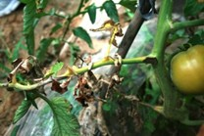
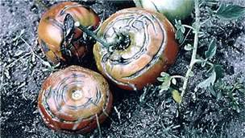
სურ. 7-Phytophthora parasitica- თი დაავადებული პომიდორის ფოთლები
სურ.8-Phytophthora parasitica - თი დაავადებული პომიდორის ნაყოფები
სოკოს გამრავლება ზოოსპორების საშუალებით მიმდინარეობს. ისინი სხვადსხვა სახის მომრგვალო ან კვერცხისებრ ზოოსპორანგიუმებში ვითარდებიან (სურ.9).
ხშირია შემთხვევები, როდესაც ზოოსპორანგიუმის შიგთავსი მთლიანად გამოდის გარეთ და საბოლოოდ ზოოსპორებად იქცევა, ან ზოოსპოერბი თვით ზოოსპორანგიუმშივე იძლევა წინაზრდილს, შიგ ვითარდებიან. დაზამთრება ქლამიდოსპორების ან ოოსპორების საშუალებით ხდება და გაზაფხულზე დაავადების გავრცელება ისევ ზოოსპორებით მიმდინარეობს.

Slide 14
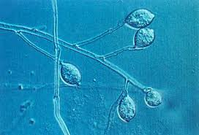
სურ. 9 - Phytophthora parasitica -ს ზოოსპოანგიუმები
როგორც გაირკვა დაავადების გავრცელებას ხელს უწყობს ხშირი ნარგავები, სადაც აერაცია ნაკლებია და სინესტის ჭარბად დაგროვებას აქვს ადგილი, რითაც დაავადებისათვის ხელშემწყობი პირობა იქმნება. მითუმეტეს, რომ ნერგს ხშირად რწყავენ.

Slide 15
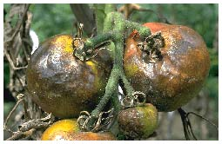
Phytopthora infestans (Mont) D.By ცნობილია კარტოფილის დესტრუქტორ დაავადებად. მაგრამ, არანაკლებ ზიანს აყენებს პომიდორსაც. დაავადება შემდეგნაირად ვლინდება: ჯერ ნაყოფის კანქვეშ მურა ლაქა ჩნდება, რომელიც მთელ ნაყოფს მოედება და ბოლოს ნაყოფი ლპება (სურ. 10).
სურ. 10 - Phytopthora infestans-ით დაავადებული პომიდორის და კარტოფილი

Slide 16
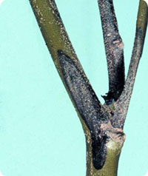
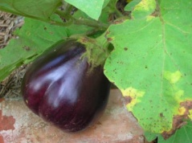
ფომოპსისი – Phomopsis vexsans (Sacc. et Syd.) Hart მთელ მსოფლიოში ფართოდ გავრცელებული დაავადებაა. აავადებს როგორც ბადრიჯანს, ასევე წიწაკას. ორივე კულტურაზე ერთნაირი დავადების სიმპტომები ვითარდება. ჩვენში, უფრო მეტად, დასავლეთ საქართველოს პირობებში გვხდება. მართალია, ამ დაავადებას ნაყოფის სიდამპლეს უწოდებენ, მაგრამ გვხდება აღმონაცენზე, ღეროზე, ფოთლებზე და სხვ.
აღმონაცენის დაავადების დროს ხდება ჩვეულებრივი ნერგების წაწვენა. სოკო აზიანებს აღმონაცენის ფესვის ყელს, რომელიც ჭკნება, მურა ფერის ხდება, ყელთან ლპება და ბოლოს იქცევა. დაზიანებული და გამხმარი აღმონაცენის ღერო შავი წერტილებით იფარება, რომელიც სოკოს ნაყოფიანობაა (სურ. 11).
დაავადებულ ფოთოლს უვითარდება ყავისფერი მრგვალი ან დაკუთხული, წვრილი არშით შემოვლებული გაფანტული ლაქები. ფოთლების დაავადებას განსაკუთრებული მნიშვნელობა აქვს, როგორც ინფექციის საწყისის მარაგს, ხოლო მცენარესათვის მას მნიშვნელოვანი ზიანი არ მოაქვს.
სურ.11-Phomopsis vexsans-ით დაავადებული ბადრიჯნის ღერო-ტოტები და ფოთლები

Slide 17
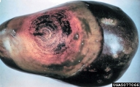
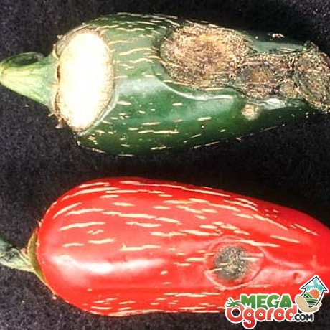
ხშირად აღინიშნება ღეროს დაავადებაც. დაავადებული ნაწილი მკრთალი ლაქათი შემოიფარგლება და საღ ღეროსთან შედარებით, უფრო ბაცია. რაკი დაავადება ღეროს შემორკალავს, მცენარის ის ნაწილი, რომელიც დაავადების ადგილას ზევით არის განლაგებული, ჯერ ჭკნება და შემდეგ ხმება.
სოკოს მავნეობა უფრო თვალსაჩინოა ნაყოფის დაავადების შემთხვევაში. ნაყოფზე იწყება პატარა მრგვალი ყავისფერი ლაქების წარმოქმნა, რომლებიც სწრაფად იზრდებიან. შეიძლება ნაყოფზე რამდენიმე ლაქა განვითარდეს. მაშინ მათი გაერთიანება ხდება და მთელი ნაყოფი ლპება. დამპალი ნაყოფი მთლიანად იფარება წვრილი მეჭეჭებით (სურ. 12). ამავე დროს იჭმუჭნება, შრება და ნაყოფი ბოლოს მუმიფიცირდება. ასეთ ნაყოფში თესლი დაავადებულია და აღმოცენების უნარი დაკარგული აქვს.
სურ. 12-Phomopsis vexsans-ით დაავადებული ბადრიჯნის ნაყოფი (მარცხნივ) და ბულგარული წიწაკა (მარჯნივ)
დაავადების გავრცელება ხდება სპორებითა და მიცელიუმით. ისინი, უმთავრესად, ნიადაგში ბუდობენ. რაც უფრო ხანგრძლივად და უცვლელად ირგვება ერთსადაიმავე ნაკვეთზე ბადრიჯანი, მით უფრო ხშირია დაავადების ალბათობა.

Slide 18
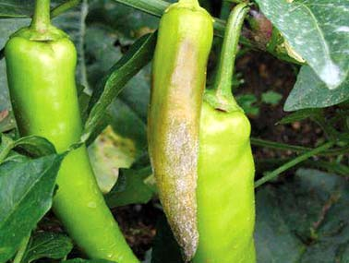
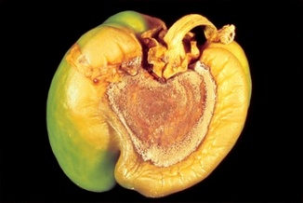
ნაცრისფერი სიდამპლე ანუ ბოტრიტსი - Botrytis cinerea Pers.
აჭარაში ბოსტნეულ კულტურებიდან წიწაკას ერთ-ერთ ფართოდ გავრცელებულ დაავადებად ნაცრისფერი სიდამპლე ითვლება. დაავადების გამომწვევი, გარდა წიწაკასი, მრავალი კულტურული და ველური მცენარეების დაავადებას იწვევს. დაავადების გარეგანი სიმპტომები შემდეგში მდგომარეობს: ფოთლებისა და ნაყოფების ზედაპირზე თეთრი ფერის ლაქები ჩნდება, როდესაც საკმაო სინესტეა, დაავადებული ქსოვილის არა მარტო ზედაპირი, არამედ ნაყოფის შიგნითა ნაწილი ნაცრისფერი ფიფქით იფარება (სურ. 13). უკანასკნელი სოკოს კონიდიალური ნაყოფიანობაა. დაავადებული ნაყოფი ლპება და სცვივა.
სურ. 13-Botrytis cinerea – ეთი დაავადებული წიწაკას ფოთლები და ნაყოფები
.

Slide 19
ჭარხლის სილაქავე, ანუ ცერკოსპოროზი - Cercospora beticola Sacc.
ჭარხლის დაავადებებიდან ყველაზე მეტი ზიანის მომტანია ჭარხლის სილაქავე ანუ ცერკოსპოროზი. საშუალო სიძლიერის დაავადების დროს მას, შესაძლებელია, დიდი მნიშვნელობა არ ჰქონდეს, მაგრამ ზოგიერთ წლებში მცენარეს საკმაოდ დიდ ზიანს აყენებს. მცენარის დაზიანება განსაკუთრებით ხდება იმ წლებში, როდესაც წვიმიანი დღეებია, შედარებით დაბალი ტემპერატურით. დაბლობ ადგილებში ჭარხალზე, დაავადების ისეთი მძიმე ფორმებიც გხვდება, რასაც ჭარხლის ქვედა ფოთლების მთლიანი ხმობა მოჰყვება. ნათესებში ხშირად დაავადება შემდეგი სახით გხვდება: როდესაც დაავადება სუსტად არის წარმოდგენილი, მაშინ ცალკე ფოთოლზე წვრილი ლაქები ვითარდება. ლაქები პირველად დასრულებულ ქვედა ფოთლებზე ემჩნევა. თითოეული ლაქა მონაცრისფროა და მუდამ აშკარა წითელი არშია აქვს შემოვლებული, რითაც სხვა ლაქიანობისაგან ადვილად განსხვავდება (სურ. 14). წითელი არშიით შემოვლებული ლაქები ჩიტის თვალს მოგვაგონებს, რის გამოც ინგლისელებმა დაავადებას ჩიტისთვალა შეარქვეს. დაავადების განვითარებისა და გაძლიერების დროს ლაქების რიცხვი ძლიერ მატულობს; ფოთლის ფირფიტა ისე ივსება ლაქებით და ხმება მთლიანად. გახმობა სულ ქვედა ფოთლებიდან იწყება და თანდათან ზევითახალგაზრდა ფოთლებზე გადადის. გამხმარი ფოთლები მიწაზეა გართხმული და ლპება. ლაქის ცენტრი თეთრია, იგი მალე იშლება და ლაქის ადრინდელი ადგილი იჩვრიტება, ხოლო ფოთლის ფირფიტა დაცხავებული რჩება.

Slide 20
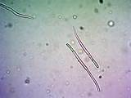
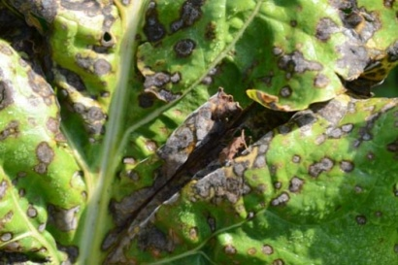
სურ. 14 - Cercospora beticola-ს კონიდიები (მარცხნივ) და სოკოს მიერ გამოწვეული ფოთლის სილაქავე (მარჯნივ)
დაავადების ხელშემწყობ პირობებად ითვლება დაბალი ტემპერატურა და სინოტივე; ჩვენში დაავადება ჩნდება ივლისის პირველ დეკადაში. როცა წვიმიანი დღეების რიცხვი უფრო მეტია, მით უფრო ძლიერაა ჭარხლის ცერკოსპორა მოდებული. ფოთლების დაავადების გამო ასიმილაციის ნორმალური პროცესი ირღვევა, რაც ძირხვენების განვითარებაზე მოქმედებს. მართალია, გამხმარი ფოთლები ვეგეტაციის დასასრულს აღარ შეიმჩნევა, მაგრამ შუა ზაფხულში ფოთლების უდიდესი ნაწილის გახმობა გავლენას ახდენს ძირხვენების ზრდა-განვითარებაზე და შაქრიანობაზე.
თუ დაავადება საშუალო სიძლიერისაა, ე.ი. ფოთლების 50-60%-ია დაავადებული, მაშინ მოსავალი 18%-ით ნაკლებია. ძლიერი დაავადების შემთხვევაში კი, როცა ფოთლების 80-90%-ია გამხმარი, მოსავალი 35%-ით ნაკლებია.
.

Slide 21
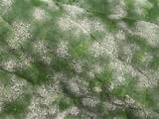
ნაცარი - Erysiphe communis Grev.
ნაცარი, მათ შორის კიტრის, გოგრას, ჭარხლის და სხვა ბოსტნეული კულტურებისსერიოზული დაავადებაა. იგი უმთავრესად ზაფხულის შუა ან მეორე ნახევარში ჩნდება. დაავადების დამახასიათებელი ნიშანი ისაა, რომ ჭარხლის ფოთლები და ღეროები მთლიანად იფარება ნაცრისფერი ძლიერი ფიფქით (სურ. 15); ფიფიქი დასაწყისში ცალკე ლაქების სახითაა, შემდეგ კი ერთიანდება და ფოთოლი თანდათან ხმება.
სურ. 15 - Erysiphe communis-ით გამოწვეული ჭარხლის ნაცარი
დაავადების გამომწვევია ჩანთიანი სოკოების წარმომადგენელი Erysiphe communis Grev. როგორც ყველა ნაცროვანი სოკო, იგიც ეგზოგენური სოკოა. ნაყოფიანობა ჯერ თეთრი ფიფქის სახითაა, შემდეგ კი დაავადებული ფოთლების ზედაპირზე ვამჩნევთ შავ წერტილებს, ზოგჯერ ისეთი რაოდენობით, რომ თეთრი ფიფქი განვითარების შედეგად მურა ფერს იღებს. ეს უკანასკნელი ყრუდ დახურული კლეისტოკარპიუმია, მარტივი დანამატები აქვს და მრავალ ჩანთას შეიცავს მცენარის ვეგეტაციის დროს Erysiphe communis f. betae ვრცელდება კონიდიების საშუალებით

Slide 22
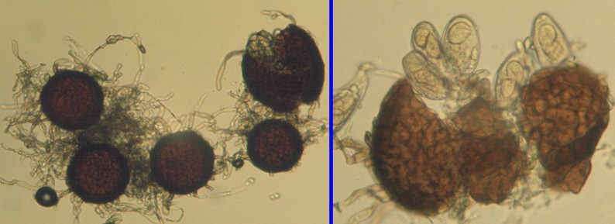
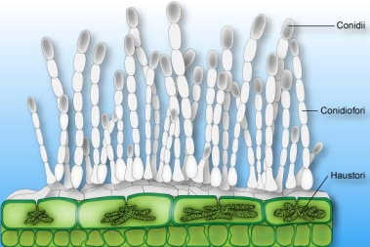
სურ. 16- Erysiphe communis f. betae-ს კლეისტოტეციები ჩანთებითა და ასკოსპრებით (მარცხნივ - 1,2), სოკოს უსრული სტადია კონიდიათმტარებითა და კონიდიებით (მარჯნივ)
სოკო ზამთრობს კლეისტოტეციების სახით დაავადებულ მცენარეთა ნარჩენებზე და ნიადაგში.
ბოსტნეულთა აღმონაცენის ფესვის სიდამპლე - Thielaviopsis basicola Ferr.
ფესვის სიდამპლე ფართოდაა გავრცელებული დასავლეთ საქართველოს ტენიან დაბლობ ადგილებში, სადაც მძიმე ნიადაგია და გაძნელებულია აერაცია. დაავადების გარეგნული ნიშნები შემდეგში მდგომარეობს: ფესვის სიდამპლე იწყება ჯერ კიდევ მცენარის აღმონაცენის პერიოდში. დაავადების პირველი ნიშანი ლებნის ქვეშ, მუხლთან ან ფესვთან ჩნდება. ჯერ პატარა მურა ლაქების სახით, შემდეგ ლაქები თანდათან იზრდება, ვრცელდება და ბოლოს ახალგაზრდა ღეროს მთლიანად უვლის გარშემო. პირველ ხანებში, სიდამპლე ღეროს ზედაპირულ ქსოვილებშია გავრცელებული, მცენარეს დაავადება არ ემჩნევა. ბოლოს დაავადებული ნაწილი წვრილდება, შავდება, აღმონაცენების ზედა ნაწილის გაწვრილებული ღერო სიმძიმეს ვეღარ უძლებს და გადაწვება ისევე, როგორც Phytium debaryanum - ით ჩითილების დაავადების დროს; ერთი - ორი დღის განმავლობაში, დაავადების ხელშემწყობი პირობების შემთხვევაში, ნაკვეთებზე გადარგული ნერგების დიდი რაოდენობა იღუპება და ნათესები მეჩხერდება.

Slide 23
როგორც დაკვირვებებმა გვიჩვენა ცდაში ჩართულ პომიდორის 11 ჯიშიდან პომიდორის დაავადებებისამი ყველაზე მაღალი (HR-9 ბალი, 100%) გამძლეობა გამოიჩინა ბულგარულმა ჯიშმა Hyb. F₁ და უკრაინულმა ჯიშმა Hyb. Sedi Ledi, მაღალი (R-7 ბალი, 90%) გამძლეობა გამოიჩინა ამერიკულმა ჯიშმა Florida 46 და უკრაინულმა ჯიშმა Tаlant, საშუალო გამძლეობა (MR-5 ბალი,15,1– 35,0 %) გამოიჩინა ბულგარულმა ჯიშმა Оranj-1 და უკრაინულმა ჯიშმა Charcov; დაავადებებისადმი მიმღებიანი (S-3 ბალი-35,1–50,0 %) აღმოჩნდა იტალიურმა ჯიშებბმა Var.Romanesco Var.Romanesco 1და ქართულმა ჯიშმა Var. Choportula. ძალიან მიმღებიანი გამოჩნდა უკრაინულმა ჯიშმა Var. jina და ქართულმა ჯიშმა Adlia.

Slide 24
იმუნური რეაქცია პომიდორის დაავადებების მიმართ (2015–2017 წწ.)
№№ | ნიმუშის სახელწოდება | ქვეყნის კოდი | იმუნური რეაქციის დამახასიაებელი დონე | გამძლეობის ბალი СЕВ შკალით | კოეფიცენტი (В, %)
1 | Hyb. F₁ | BLR | ყველაზე მაღალი გამძლეობა (HR); დაზიანების ნიშნები არ შეინიშნება | 9 | 100
2 | Hyb. Sedi Ledi | UKR
3 | Florida 46 | USA | მაღალი გამძლე (R); დაზიანების ხარისხი 0,1–15,0 % | 7 | ≥90
4 | Tаlant | UKR
5 | Оranj-1 | BLR | საშუალოდ გამძლე (MR); დაზიანების ხარისხი 15,1– 35,0 % | 5
6 | Charcov | UKR
7 | Var.Romanesco | ITA | მიმღებიანი (S); დაზიანების ხარისხი 35,1–50,0 % | 3
8 | Var.Romanesco 1 | ITA
9 | Var. Choportula | GEO
10 | Var. jina | UKR | ძლიერ მიმღებიანი (S); დაზიანების ხარისხი 75-100 % | 1
11 | Adlia | GEO

